Slide 1
Sesión virtual 05 – 27 Julio, 2017 Actualización en indización de documentos según Metodología LILACS Calificadores: visión general
Maria Anália da Conceição
Sueli Mitiko Yano Suga
Fuentes de Información Referenciales/PFI
BIREME/OPS/OMS

Slide 2
Objetivo
Objetivo: Presentar los Calificadores y orientar sobre su adopción en la indización de documentos según la Metodología LILACS.
Agenda:
Introducción y definición
Número de calificadores por descriptor
Calificador Primario y Secundario
Forma de presentación y notas
Jerarquía y sinónimos
Descriptores y calificadores idénticos y casi idénticos
Tarea 5

Slide 3
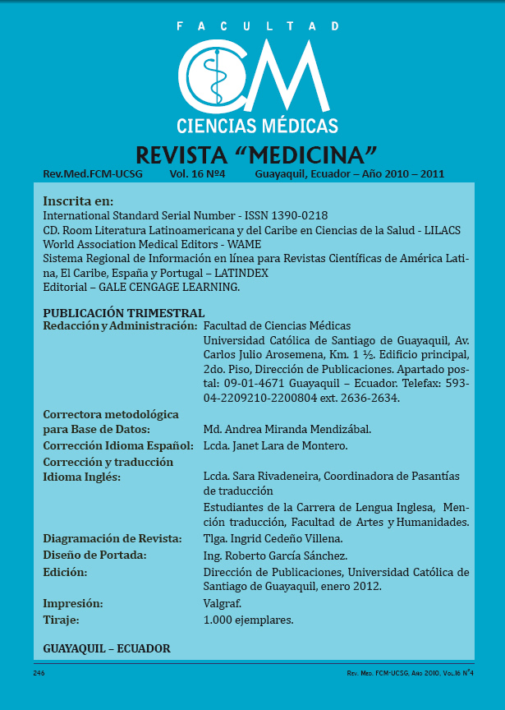
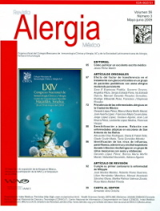
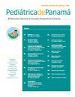
Introducción
La mayoría de los artículos se refieren a temas muy específicos, y los descriptores DeCS por sí solos no son suficientes para cubrir esta especificidad.
Para una indización específica utilizamos los Calificadores.
¿ Que son Calificadores?

Slide 4
¿Que son calificadores?
Son términos que se agregan a los descriptores para representar aspectos específicos de los asuntos. Ejemplo: Dengue / diagnostico.
Son utilizados para refinar/filtrar una búsqueda y en LILACS presentan se como índice Aspectos.
Existe actualmente 80 calificadores*
Deportes/fisiología
*Fuente: http://decs.bvs.br/E/CalifJerarq2017_linked.html

Slide 5
Número de calificadores por descriptor
Reglas
Las categorías Anatomía (A), Organismos (B), Enfermedades (C) y Compuestos Químicos y Drogas (D), requieren uno o más calificadores.
No se necesitan más de tres calificadores por descriptor.
Cuando hay varios calificadores para un descriptor, utilizar la jerarquía para agruparlos.

Slide 6
Calificador Primario y Secundario
El calificador que refleja el punto principal del documento se indiza como Primario.
Indizar como Secundarios los calificadores
que reflejan aspectos menores de los términos
DeCS.
Regla
Un calificador primario por descriptor DeCS es suficiente.
No aplicar más que dos calificadores Primario.

Slide 7
Forma de presentación
Los Calificadores están siempre asociados a un descriptor y es separado por barra ”/”.
Aparecen en tres formas: por extenso, por abreviatura o por sigla. Ej.:
INDIZACIÓN | BÚSQUEDA
Programa de indización | LILACS | MEDLINE
/diag /diagnosis | diagnostico | DI

Slide 8
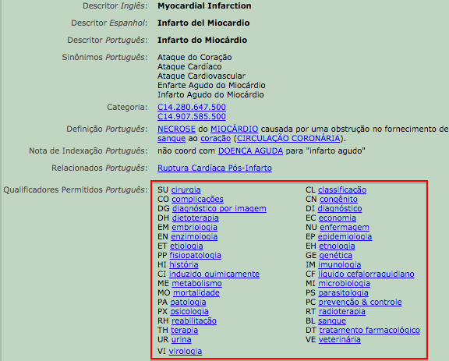
Presentación en portal de DeCS
Cada descriptor presenta los calificadores permitidos:

Slide 9
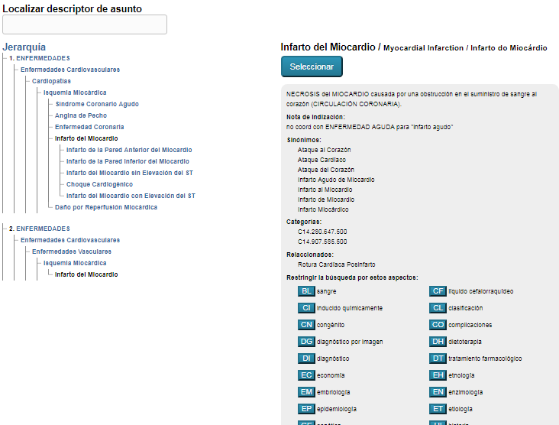
Presentación en el servicio de DeCS
Cuando un sistema utiliza el servicio de DeCS, como en FI-Admin, los Calificadores permitidos son presentados:

Slide 10
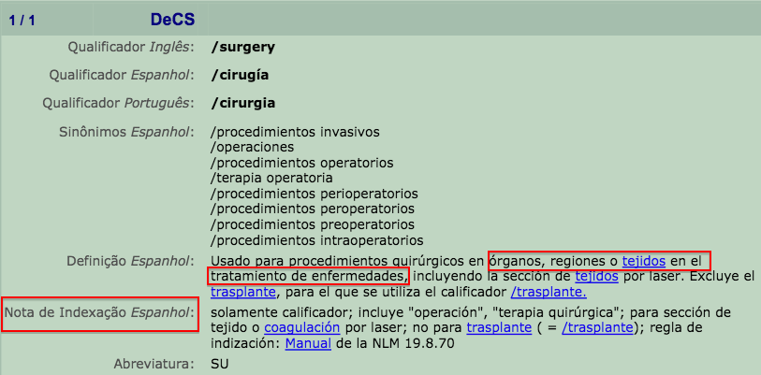
Notas de los calificadores
Los Calificadores, así como los Descriptores, poseen definición y notas de indización que sirven como guía para el uso correcto. Ejemplo:

Slide 11
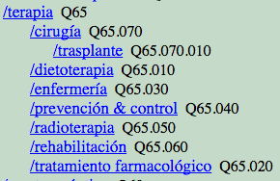
Jerarquía de los Calificadores
Los calificadores también están dispuestos de forma jerárquica.
Reglas:
Siempre aplicar el calificador más específico.
Ej.: Tratamiento quirúrgico del infarto del miocardio
Infarto del Miocardio/cirugía (descriptor primario)
Ej.: Tratamiento de la enfermedad de Graves con radioterapia, cirugía, dieta o terapia con fármacos.
Enfermedad de Graves/terap (descriptor primario)
Cuando más de 3 calificadores son necesarios para un descriptor, agrupar por el calificador más general
Jerarquía de /terapia

Slide 12
Jerarquía de los Calificadores
/análisis | /etiología | /fisiología | /química
/aislamiento & purific. | /complicaciones | /crecimiento & desarrollo | /agonistas
/líquido cefalorraquídeo | /secundario | /fisiopatología | /análogos & derivados
/orina | /congénito | /genética | /antagonistas & inhib.
/sangre | /embriología | /inmunología | /síntesis química
/anatomía & histología | /genética | /metabolismo | /terapia
/citología | /inducido químicamente | /biosíntesis | /cirugía
/ultraestructura | /inmunología | /deficiencia | /trasplante
/embriología | /microbiología | /enzimología | /dietoterapia
/anomalías | /virología | /farmacocinética | /enfermería
/inervación | /parasitología | /líquido cefalorraquíd. | /prevención & control
/irrigación sanguínea | /transmisión | /sangre | /radioterapia
/patología | /farmacología | /orina | /rehabilitación
/diagnóstico | /admin. & dosificación | /secreción | /tratamiento farmacol.
/diagnóstico por imagen | /agonistas | /organización & admin. | /uso terapéutico
/estadística & datos numer. | /antagonistas & inhib | /economía | /admin. & dosificación
/epidemiología | /contraindicaciones | /legislación & jurisp. | /contraindicaciones
/etnología | /efectos adversos | /normas | /efectos adversos
/mortalidad | /envenenamiento | /provisión & distrib. | /envenenamiento
/provisión & distribución | /toxicidad | /recursos humanos
/utilización | /farmacocinética | /tendencias
 |  | /utilización

Slide 13
Jerarquía
Calificadores que no pertenecen a ninguna jerarquía
/clasificación | /lesões
/educación | /métodos
/efectos de drogas | /patogenicidad
/efectos de radiación | /políticas
/ética | /psicología
historia | /patogenicidad
/instrumentación | /veterinaria

Slide 14
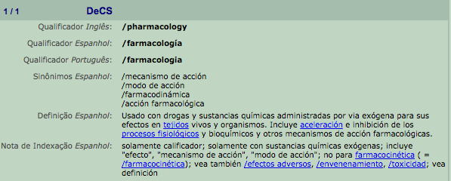
Búsqueda de los Calificadores en DeCS

Slide 15
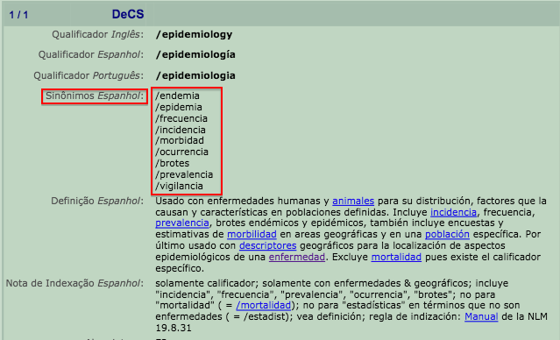
Sinónimo de los calificadores
Como en los descriptores,
los Calificadores también poseen sinónimo.
Haciendo búsqueda por /frecuencia, veremos que el calificador es /epidemiologia.
Otros ejemplos: /agenesia;
/bacterias; /biopsia
¿Vamos al DeCS conferir?

Slide 16
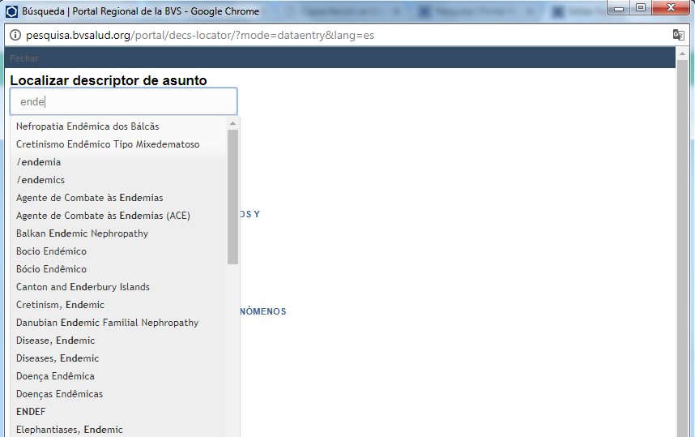
En el servicio de DeCS utilizado en el FI-Admin
Buscar por el término sin uso de “/”

Slide 17
Descriptores y Calificadores idénticos
Anomalías | Epidemiología | Organización y Administración
Cirugía | Etnología | Parasitología
Citología | Farmacocinética | Patología
Citología | Farmacología | Psicología
Clasificación | Fisiología | Química
Diagnóstico | Genética | Quimioterapia
Dietoterapía | Historia | Quimioterapia
Economía | Inmunología | Radioterapia
Educación | Líquido Cefalorraquídeo | Rehabilitación
Efectos de Radiación | Metabolismo | Sangre
Embriología | Métodos | Trasplante
Embriología | Microbiología | Orina
Envenenamiento | Microbiología | Virología
 | Mortalidad

Slide 18
Descriptores y Calificadores o casi idénticos
Cuando usar un u otro?
En general los descriptores idénticos o casi idénticos son utilizados solamente para documentos generales, disciplinas o especialidades. Ejemplos:
Cirugía en el siglo XXI.
Cirugía /tend (descriptor primario)
Predicción (descriptor secundario)
Tratamiento quirúrgico del infarto del miocardio
Infarto del miocardio/cirug (descriptor primario)
Usa-se como descriptor cuando es el tema del documento
Usa-se como calificador cuando es aspecto del tema

Slide 19
Ejemplos de Descriptores y Calificadores casi idénticos
Calificador | Descriptor
/anatomia & histología | Anatomía
/antagonistas & inhibidores | Antagonismo de Drogas
/instrumentación | Equipos y Suministros
/lesión | Heridas y Traumatismos
/legislación & jurisprudencia | Jurisprudencia
/inerv | Sistema Nervioso
/transm | Transmisión de Enfermedad
/irrig | Vasos Sanguíneos

Slide 20
Descriptores y Calificadores o casi idénticos
Cuando un calificador no es permitido para un descriptor, indizar el descriptor sin calificador como Primario y usar un descriptor idéntico o casi idéntico al calificador, como Secundario.
Ej.:
Máquinas copiadoras
Procesos de Copia (descriptor primario)
Equipos y Suministros (descriptor secundario)
Esterilización de equipo en la industria lechera
Industria Lechera/instrum (descriptor primario)
Esterilización (descriptor primario)
Usa-se como descriptor cuando es el tema del documento
Usa-se como calificador cuando es aspecto del tema

Slide 21
Revisión
Los calificadores siempre van a ser utilizados con descriptores de asunto
Ej. Diabetes Mellitus/terapia y no /terapia
Use siempre el calificador más específico de
acuerdo con el contenido del documento. Si hay
muchos, agruparlos por lo más general.
Utilizar un calificar como primario y los otros dos como secundarios. No es necesario más que tres calificadores para uno mismo descriptor
No forzar el uso de un calificador. Si no se puede identificar claramente el calificador, no lo utilice

Slide 22
Tarea 5
Hacer ejercicios de selección múltiple y hacer la indización completa de un artículo
https://goo.gl/forms/BshyuzimKUr2sRAt2
Fecha límite: 13/08/17

Slide 23
Gracias!
Dudas y comentarios: red-bvs@googlegroups.com

Slide 24
REFERENCIAS
BIREME. Introdução à indexação LILACS: módulo 2 unidade 2. In: Curso online Metodologia LILACS para rede brasileira (2014). São Paulo: BIREME, 2014. [Cita en 2017 Jul 26]. Disponible en: https://cursos.campusvirtualsp.org/repository/coursefilearea/file.php/34/storyline/modulo2unidade2/story_html5.html
BIREME. Biblioteca Virtual em Saúde. Manual de indexação de documentos para a base de dados LILACS [Internet]. São Paulo: Bireme, 2008. [Cita en: 2017 Jul 18]. Disponible en: http://metodologia.lilacs.bvsalud.org/download/E/LILACS-4-ManualIndexacao-es.pdf
NATIONAL LIBRARY OF MEDICINE (US). MEDLINE Indexing Online Training Course. Subheadings (qualifiers). [Updated 2017 Jan 18; Cited: Jul. 18, 2017]. Available from:
https://www.nlm.nih.gov/bsd/indexing/training/SUB_010.html

